Slide 1

초심자들을 위한 C언어 세션
1.출력

Slide 2
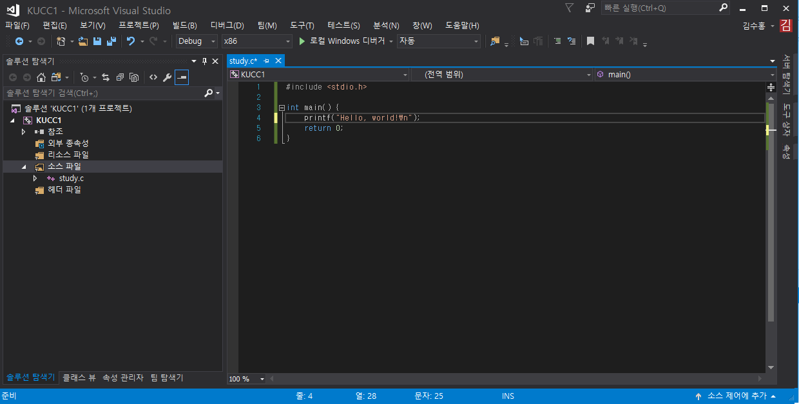
Hello, world! -1

Slide 3
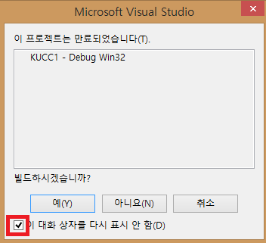
Hello, world! -2
컨트롤 + F5

Slide 4
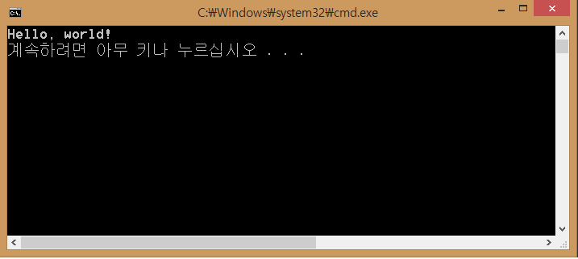
Hello, world! -3

Slide 5
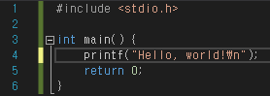
Hello, world! 코드 뜯어보기
헤더파일?
함수 호출
main 함수
- 프로그램의 시작점
개행 문자(줄바꿈 문자)
-\n을 사용하면 다음 줄로

Slide 6
기본 문법 뜯어보기
세미콜론
- C언어에서의 마침표
- 문장 끝마다 써주지 않으면 에러 발생
- 처음 배울 때 가장 자주 하는 실수
들여쓰기
- 코드를 깔끔하게 볼 수 있도록 해 줌
- 같은 범위의 코드는 같은 정도로 들여쓰기
중괄호
-나중에 배울 if, for…등도 {} 사용
- 코드의 범위를 표시

Slide 7
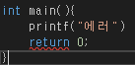
Syntax error
문법에 맞지 않을 경우 (; 빠졌을 때, 중괄호 빠졌을 때, …) 발생
컴파일 실패 시 나타나는 에러 메시지로 위치와 원인 찾을 수 있음
; 빠짐
Syntax error 표시

